Slide 1


交通卡数据敏捷服务平台
数智互联事业部
2023年4月

Slide 2

目录
CONTENTS
01
概述
02
总体设计
03
功能说明
04
交付计划
05
交付计划

Slide 3

诚信铸就品质 创新引领未来
Honesty creates quality, innovation leads the future
PART 01
  概述

Slide 4
01
建设背景
卡公司申报的《交通大数据敏捷服务平台》项目成功获得市经信委“上海市城市数字化转型专项资金”支持。该项目主要通过开发大数据敏捷服务平台，构建交通卡公司大数据管理能力模型，实现交通数据的敏捷化归集、治理和服务。项目实施周期为2022年1月1日至2023年12月31日。
交通大数据敏捷
服务平台
敏捷化数据归集和治理
建设敏捷数据接入、采集和交换平台系统，实现交通卡公司体系和行业体系的业务系统快速、敏捷对接。
敏捷化产品开发和服务引擎
研发敏捷产品开发和服务引擎，完善提升企业数据资产和知识规模，实现按需定制化数据需求快速开发和数据服务快速化部署运营。
研究数据脱敏机制和隐私保护系统
研发隐私安全的沙箱系统，实现数据脱敏和隐私保护，服务内外数据共享和公众化数据系列产品开发。
客流宝系统数据资产化研发和示范运营
推进卡公司乘客出行画像、客流分析和客流宝数据资产化运营应用示范，实现对内数字化转型推进和对外数据化产品输出和服务。
Notes:
我们我们通过 业务数据化 数据资产化 资产业务化的过程 1、 数据管起来 2、数据理顺了 3、 数据用起来

Slide 5
02
建设目标
数据聚合能力
实时/批量接入异构数据源
结构化/非结构化数据的处理和连通能力
数据资产管理
能力(数据分类
分级及数据
数据业务创新能力
数据实验室
客流宝产品
项目立足于实现企业数据统一管理和对外开放共享的建设规划，拟建设一个高稳定、高安全、高性能的基础数据存储、计算、分析和服务的平台，实现对外数据服务的统一及规范化接入管理。
1 数聚
4 数创
2 数维
3 数享
项目建设完成后，也可作为集团数据管理与服务的样本，为集团内其他下属企业提供可用的数据开放共享框架，如数据实验室也可为集团内兄弟单位提供数据共享开放服务。
平台运行维护能力
平台的自动化运维能力
统一资源调配与管理;
统一度与数据安全管理能力
数据共享服务能力
在线数据接口服务
离线数据接口服务
Notes:
我们经历了第一第二阶段，完成了数聚 和 数维，我们将完成第三 第四 各步骤，即 数享 和 数创。

Slide 6
03
建设内容
数据资产
1 数据服务模块
完成门户网站开发，为数据服务推广提供服务。
搭建数据实验室，为合作机构提供安全合规的数据分析环境。
搭建统一网关，对外提供数据输出服务。
对外门户
数据服务
数据敏捷服务平台
2 数据生产模块
完成客流宝产品研发和相应数据质量报表。
SQL
控制台
数据实验室
敏捷API
3 基础服务模块
搭建业务管控台，帮助运营人员进行业务管理。
搭建调度平台，用来管理各种任务执行和管理。
搭建监控系统，帮助开发、运维人员及时发现问题和排查。
建设过程中需要关注的痛点问题：
提升数据治理能力
数据使用的灵活性
数据统计口径的一致性
取数效率亟待提升
Notes:
提升数据治理能力，解决数据质量不高，数据统计不准的问题； 数据使用的灵活性，原来提交数据服务，没有办法提供对外接口； 数据统计口径现在归口到API调用了，那么卡公司出去的数据至少是标准的唯一的。 取数效率的问题

Slide 7
04
受众用户
应用体系：
根据不同用户群体的能力及业务需求，通过敏捷服务平台提供多层次、全渠道的数据开发和应用体系，充分发掘数据资产的核心价值。
敏捷服务平台现阶段提供客流宝产品、API服务网关、数据实验室等服务，随着业务的不断拓展，可以支持更多的产品需求。
面向具备一定技术开发能力的用户，提供自主数据挖掘和探索
数据探索
自助分析
模型训练
机构
用户
多租户访问
数据
应用
开发
平台
保障
面向业务应用，与系统进行对接，提供系统级数据开发服务
系统用户
SQL访问
数据交换
面向普通用户提供最直接的数据服务
门户访问
数据调阅
普通用户
报表查询
数据产品

Slide 8
05
业务赋能
数据管理需求
敏捷服务平台(技术搭台、业务唱戏)
数据应用
在线数据服务
用户分析
多租户
认证鉴权
API
URL转接
业务中台
客流数据
离线数据服务
外部系统
明细文件
汇总文件
交易文件
其他文件
临时数据需求
一般业务人员
产品需求
数创
数据分析
模型训练
可视化
数据导出
数据分析人员
其他需求
数聚
整合业务系统的数据
各指标标签数据
借助数据敏捷服务平台，构建统一的数据服务体系，支撑户灵活多变的数据应用需求、满足业务创新需要。

Slide 9
诚信铸就品质 创新引领未来
Honesty creates quality, innovation leads the future
PART 02
  总体设计

Slide 10
01
逻辑架构
数据源
数据处理层
应用层
久事云
久事公交
大数据平台
大数据敏捷服务平台
数据上送
门户网站
数据分析
服务
久事交通卡
前置机
数据质量
Flink
Hive
接口网关
敏捷平台部署前置机
接口服务
数据采集
调度资产
实验室
体育
交通卡数据中台
数据采集
DataX
调度系统
实验室
文件服务器
置业
数据输出
SFTP
其他
数据存储
PostgreSQL
HDFS

Slide 11
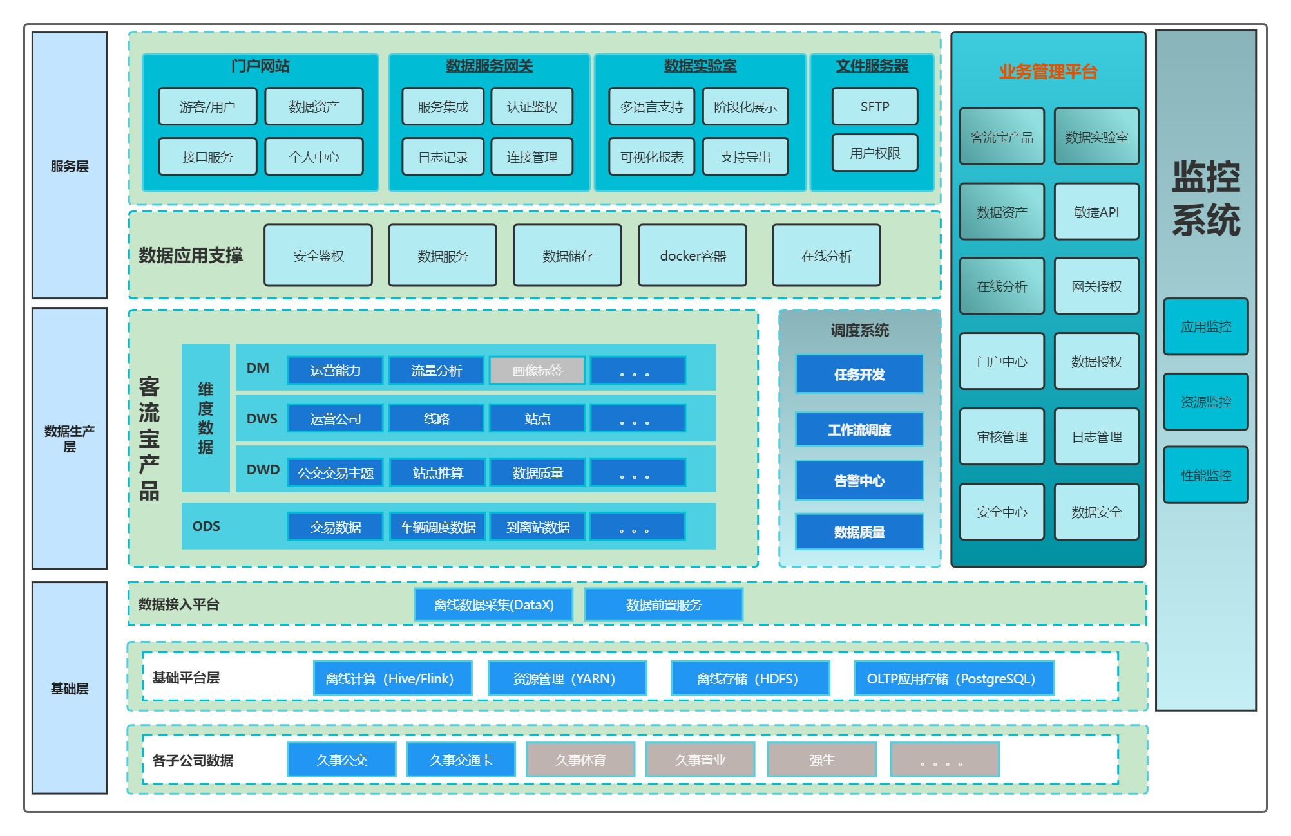
02
逻辑架构
Notes:
我们怎么来搭建这个系统的架构，依托于基础层，一方面接入久事大数据平台 一方面接入交通卡平台； 依托于我们的任务调度系统，实现客流宝产品的研发。 完成数据生产层的工作； 在数据服务层，通过搭建数据应用的基础组件，数据鉴权、数据服务、DOCKER容器管理等基础组件，实现 敏捷API网关 和 数据实验室的功能。 门户系统主要对外宣传的门户，搭建在应用服务层， 业务管理控制台主要由我们卡公司的业务人员使用，对数据接入的状况、 客流宝的产品管理、 敏捷API的快速生成、 数据实验室的管理 。 数据监控是整个系统整个系统的保障子系统，确保系统稳定运行，不是大屏系统，是确保我们系统稳定运行的技术保障系统。

Slide 12
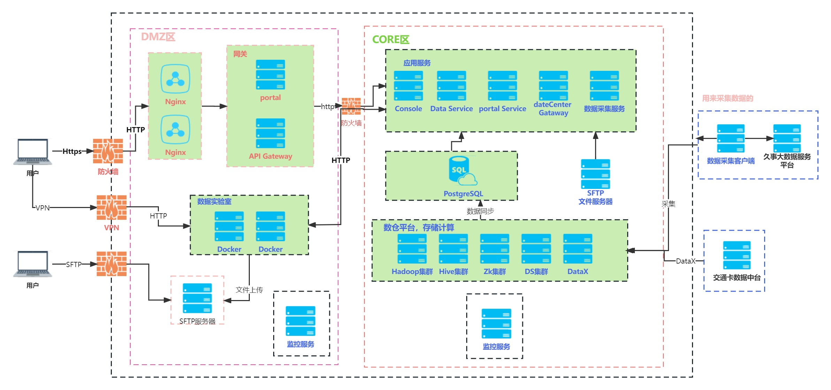
04
网络拓扑图
Notes:
鉴于我们敏捷服务平台的特点，不仅有内务业务处理的部分，也有外部门户服务的部分，因此部署的策略按照分层的结构来做， 后端分为核心区，主要完成数据处理，数据产品制作的工作 前端为DMZ区，主要承担门户对外、敏捷服务、数据实验室的工作 ，之间用防火强隔离，确保系统的安全。

Slide 13
05
服务器资源
模块划分 | 主机 | 资源 | 用途说明
数据生产模块 | Hadoop100 | 64G，16C，2T | 部署YARN、 HDFS、 FLINK 、Hive、DataX、Dolphin Scheduler、zookeeper等集群服务
 | Hadoop101 | 64G，16C，2T
 | Hadoop102 | 64G，16C，2T
数据存储模块 | Hadoop105X2 | 16G，8C，2T | 部署PostgreSQL ，主备
数据应用服务模块 | 1 | 8G，4C，500G | 实验室服务、数据服务、
 | 2 | 8G，4C，500G | 鉴权服务、系统服务、控制台
 | 3 | 8G，4C，500G | 统一网关，门户网关、
 | 4 |  | 短信网关、 数据中台网关、数据采集服务
 | 5 | 32G, 16C, 2T | 数据实验室资源
 | 6 | 8G，4C，2T | SFTP服务器2台,内外网各一台
 | 7 | 8G，4C，500G | Nginx服务器
监控模块 | 8 | 8G，4C，1T | Prometheus+ Grafana监控 Spring Boot Admin
物理机 | 配置 | 数量
内网服务器 | Dell R650、2个intel 12核CPU、128G内存、2个3.84T SSD硬盘、双电源、PERC H355 阵列卡、iDRAC9 | 5
外网服务期 | Dell R650、2个intel 12核CPU、64G内存、2个1.92T SSD硬盘、双电源、PERC H355 阵列卡、iDRAC9 | 3

Slide 14
诚信铸就品质 创新引领未来
Honesty creates quality, innovation leads the future
PART 03
  功能分析

Slide 15
01
客流宝产品
面向集团及下属企业、有需求的外部单位提供系列数据产品，包含不同粒度的客流统计数据。
面向数据产品运维方提供定期质量报告，以保障产品正常生产。
客流指标：
班次级客流量（日/周/月粒度）
车辆级客流量（日/周/月粒度）
站点级客流量（日/周/月粒度）
可根据久事公交、外部单位需求等补充拓展
数据存储&数据执行
数据库引擎+Flink+ML引擎
久事交通卡
客流宝
数据中台
Hive库
ADS
…
数仓中心
HDFS
DWS
清洗
&
转换
&
计算
质量报告：
站点名称一致率
站点缺失率
经纬度坐标偏移率
项目推进过程中，将与久事公交进行沟通，进一步明确质量报告频次和内容
DWD
久事公交
…
数据质量
大数据平台
ODS
…
清洗任务调度
计算任务调度
ETL任务调度
调度系统
DolphinScheduler
统一运维
Prometheus
Notes:
客流宝是卡公司和久事公交合作，共同打造的一个数据产品，叫 久事客流宝， 实现对公交客流 公交出行 细粒度的数据分析。 主要按照 月 周 日的维度，对运营公司的 线路 站点的 客流 和分时段客流进行分析。

Slide 16
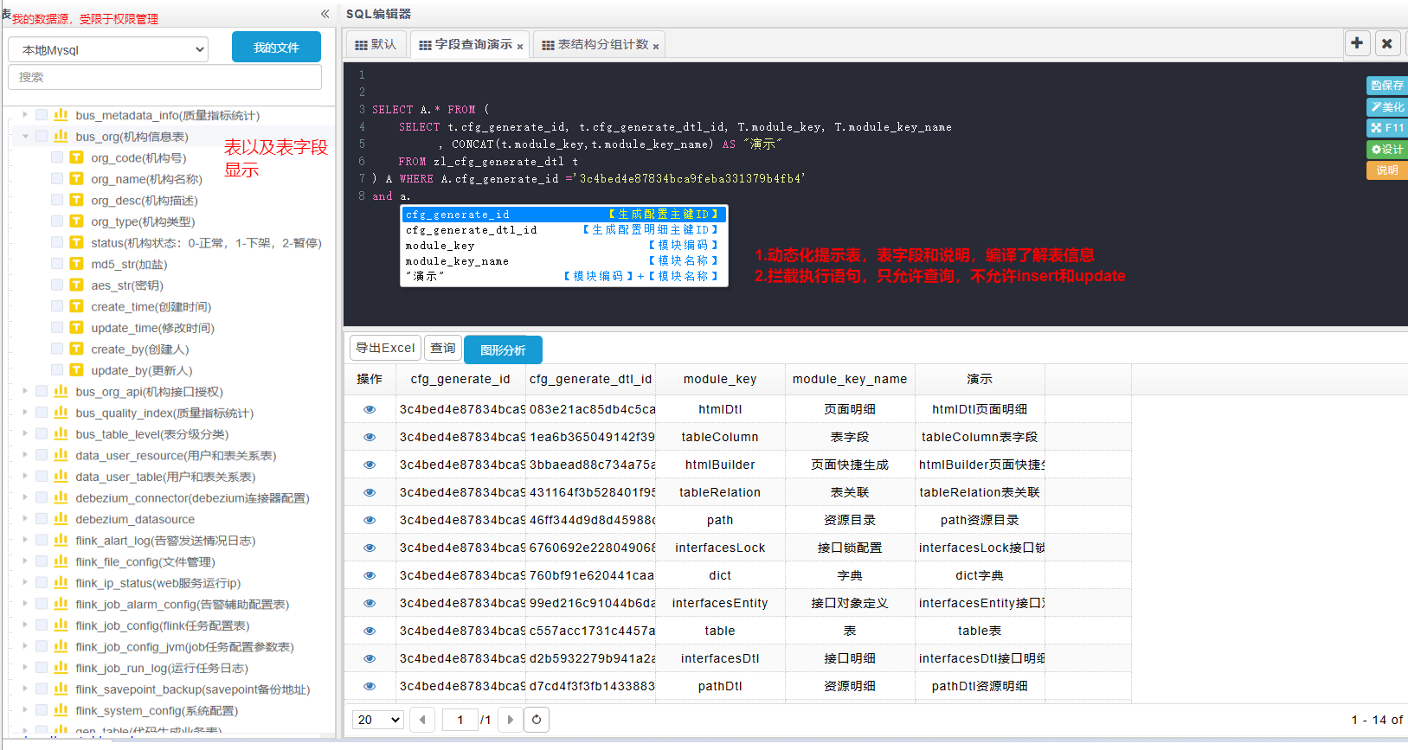
02
SQL在线分析
SQL 控制台，是为了满足个性化、临时数据分析的需求
在线分析的能力
数据权限
个人文件的存储
SQL语法提示以及字段含义提示
支持Excel导出功能
图形化展示
Notes:
SQL 控制台，是为了满足个性化、临时数据分析的需求，比如 互联互通的交易情况、 乘车码开通的情况、 随申码开通的情况，这个随机性的临时要求，都可以使用这个SQL管控台，他最大的好处呢，就是能够满足查询的要求。

Slide 17
03
敏捷API开发
敏捷API开发是为了解决接口快速开发， 相比于传统的API开发，需要提出需求，开发接口，测试，上线等流程，该方案在业务系统使用多。但是在数据服务系统中，绝大多数场景都是基于数据查询，逻辑简单。此时，将上述开发流程全部搬迁到线上提供了可能性，即API开发，测试，发布等基于线上的可视化配置的方式实现，大大提升效率。
特点
用于快速开发API接口。不再定义Controller, Service, Dao, Mybatis, xml, Entity, VO等对象和方法。
可视化界面，基于表引导方式或SQL脚本方式即可完成接口开发。
动态脱敏，基于规则实现动态字段脱敏。
在线动态编译，无需重启，即时生效。
版本控制,历史记录比对，回滚等功能。
线上POSTMAN调试, 三方文档的自动生成，历史调用记录存储，回塑。
用户管理控制，安全性控制，以及历史行为记录。
动态数据源管理，支持绝大多数关系型数据库，如MySQL，PostgreSQL、Oracle、Hive、ClickHouse。
服务端开发效率能够提升，测试效率提升。
Notes:
敏捷API开发是为了解决接口快速开发的问题 我们在拓展业务的时候，不可能一谈一个业务就做一个接口，很多接口我们需要及时的响应需求方，才能更好的支撑业务的拓展。

Slide 18
04
敏捷API开发
接口调用
机构
提出需求
1、发起请求
数据服务网关
2、认证鉴权
1
3、接口调用
配置数据源
是否满足需求
是
可视化配置
是否脱敏
是
脱敏规则
发布API
4
记录日志
机构授权
敏捷服务平台
转换成可识别的SQL
否
否
数据中台
提供数据目录
开发新的数据目录
执行SQL语句，返回数据
数据中台提供2个接口，数据目录、执行SQL。
此外数据中台已有的接口，直接对接即可。
Notes:
敏捷API开发是为了解决接口快速开发的问题 我们在拓展业务的时候，不可能一谈一个业务就做一个接口，很多接口我们需要及时的响应需求方，才能更好的支撑业务的拓展。

Slide 19


04
敏捷API调用流程
1.用户调用
统一网关
2
鉴权
鉴权
2.白名单+验签+权限认证
鉴权不通过
识别来自网关的请求
结束
增加网关标签
3.1
是否敏捷接口
3.1 否，fegin调用
敏捷API
3.2.是
获取接口配置
4.获取接口配置
5
5.验证和组装请求参数，http调用
数据服务
http请求

Slide 20
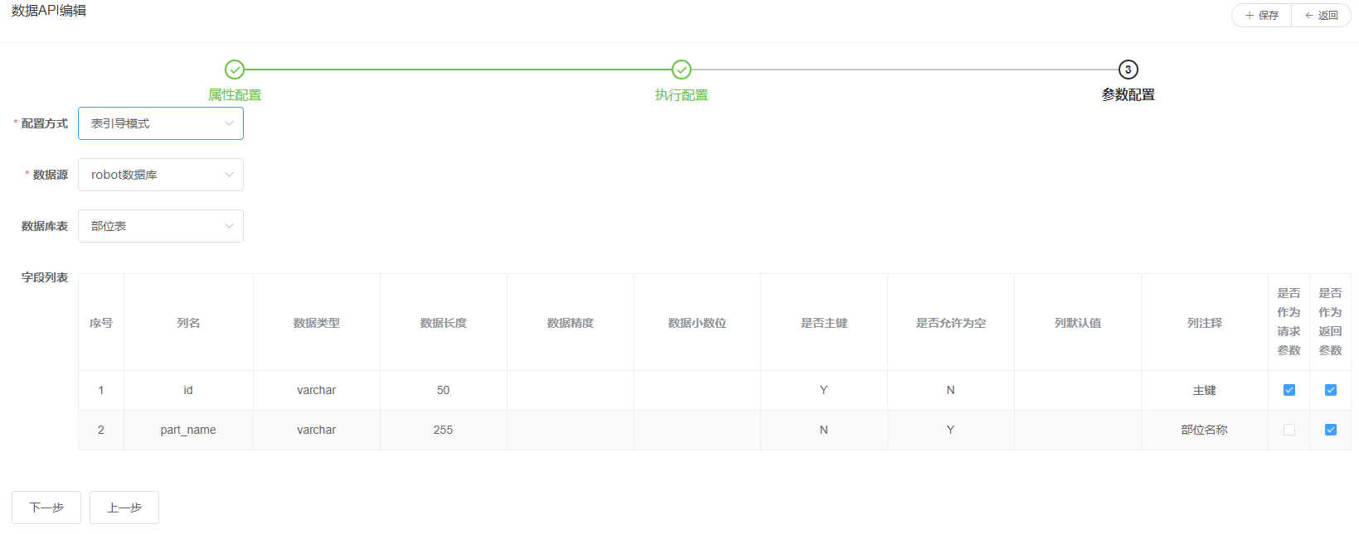
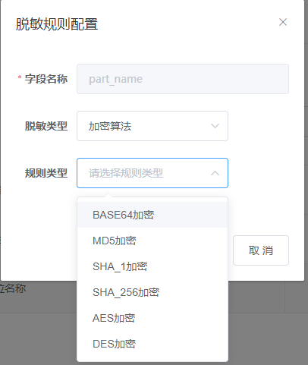
05
敏捷开发的2种方式
表引导模式：
可视化配置，操作简单，仅限于单表。
脱敏类型：
加密算法，可解密。
Notes:
单表模式

Slide 21
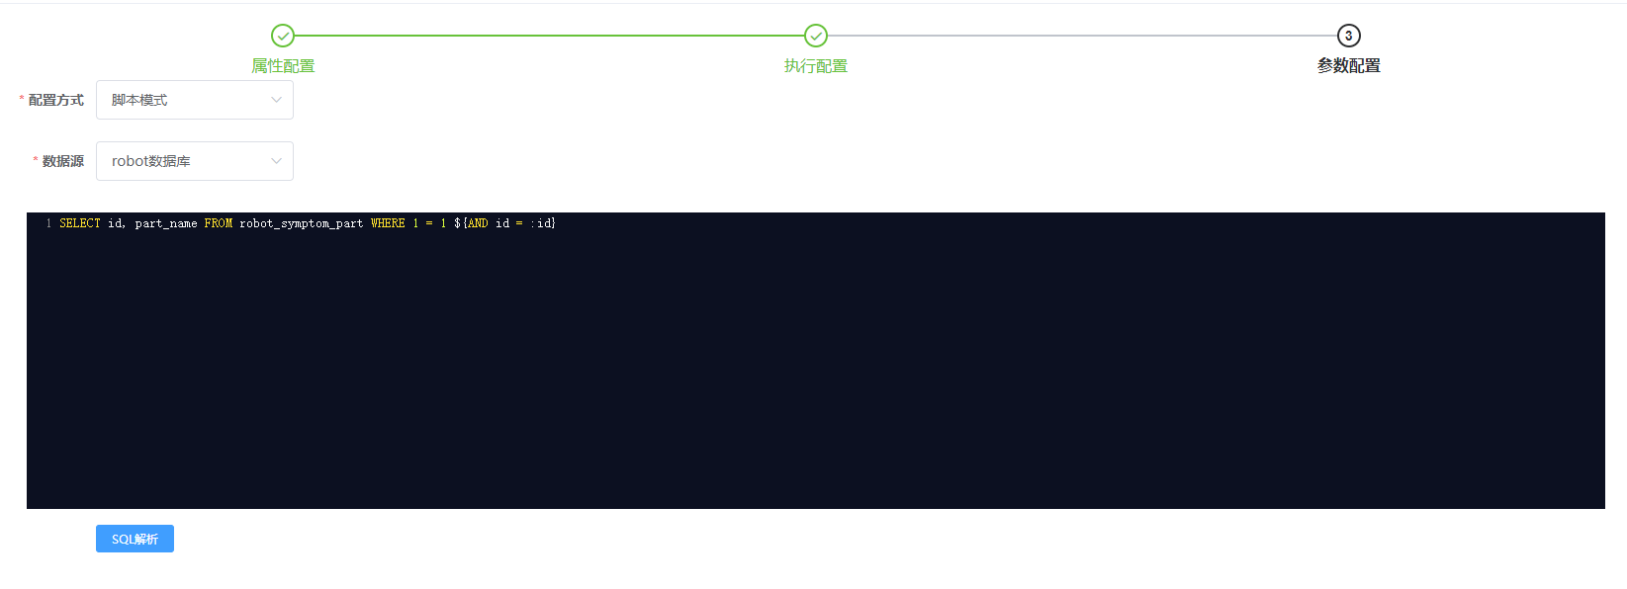
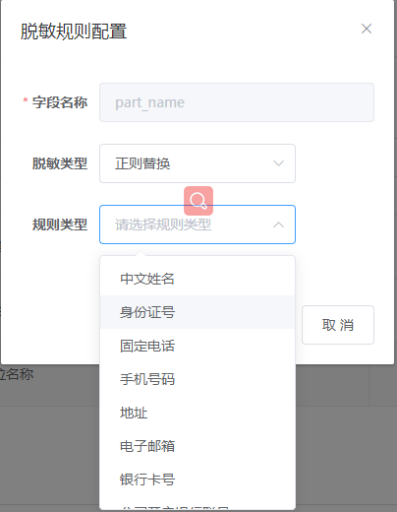
06
敏捷开发的2种方式
脚本模式：
SQL开发，多表模式，额外逻辑计算等。
脱敏类型：
正则替换，不可解密。
Notes:
跨多表模式

Slide 22
07
数据实验室
面向科研所等有数据分析需求的外部单位，给合作机构打造安全、独立的数据分析环境，实现了数据“可用而不可见”。
概述：
解决数据开放主体和数据利用主体之间的数据互信使用、安全合规流通、数据价值如何赋能等问题，结合数据脱敏、权限管理等技术处理敏感数据，实现数据安全处理流程，避免数据外泄。
实验室特点：
Docker容器化部署
数据、环境隔离
可视化分析界面
安全管理
  数据脱敏
  审批管理
  VPN
  动态账号、密码登陆操作
多语言多环境支持
  Python
  Java
  SQL
支持动态加载额外的依赖包
动态计算、存储资源分配
数据实验室架构
数据分析
结果导出申请
资源目录
数据使用申请
申请审批
租户空间分配
导出审批
数据分析空间
租户A
租户B
租户C
运行环境
预装分析工具
数据抽样
数据脱敏
数据上传
数据来源
卡公司
久事公交
久事体育
。。。。
Notes:
1、 采用多租户的做法，为B端机构提供数据实验室的环境，远程就可以访问和利用数据
2、 数据的注入 提取 通过我们的审核
3、 通过 VPN 的方式进行访问，这样的做法，规范 安全。

Slide 23
08
数据实验室-申请流程
门户
填写基本信息
管控台
审核
拒绝
结束
运营人员
选择分析语言
通过
数据上传
分配VPN账号
分配租户空间
数据导入
上传自身数据文件
数据脱敏
选择申请数据
数据抽样
加载镜像
实验室
选择使用时间
加载依赖包
提交申请
运行环境
我的实验室
功能特点
多语言支持
阶段化展示
可视化视图
支持导出
Notes:
申请的数据，由运营人员进行筛选和脱敏？ 数据可能涉及到多平台问题，以及不同的脱敏原则影响到数据分析的匹配碰撞问题。

Slide 24
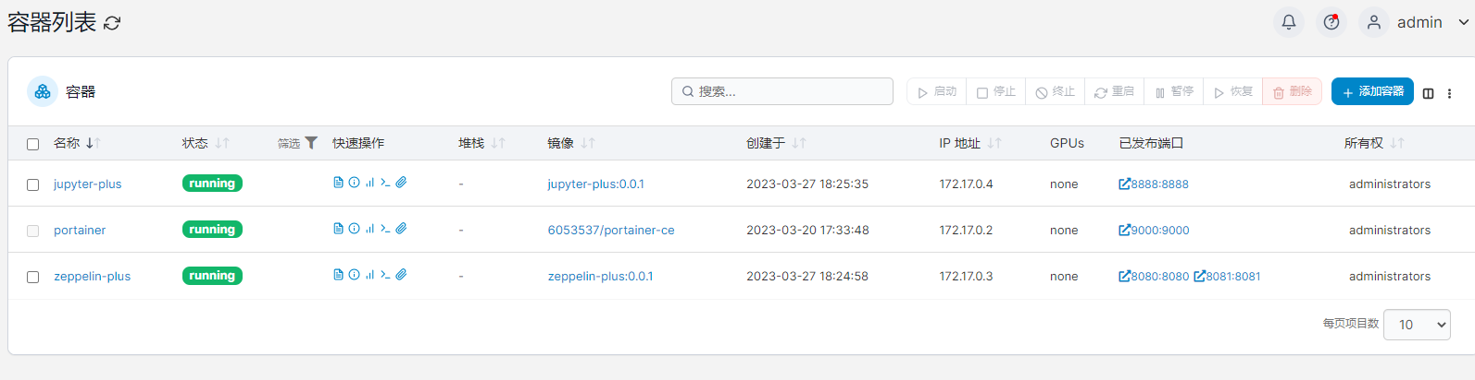
09
数据实验室
本次实验室提供了Zeppelin和Jupyter两种当前主流的数据探索工具，提供基于浏览器的交互式分析环境。 Zeppelin拥有更精简的界面并提供更好的可视化功能，而Jupyter则更加灵活并支持更广泛的语言，用户可根据需求和场景选择：
Zeppelin Notebook：偏重于大数据数据查询分析可视化，支持多种大数据计算引、存储引擎擎如：Spark、Flink、Hive、Kylin等。
Jupyter Notebook：主要用于数据科学家、算法分析人员使用python进行数据分析、算法建模。
Notes:
这个管理界面会集成到我们的业务管理平台上，可以对数据库进行专门的管理

Slide 25
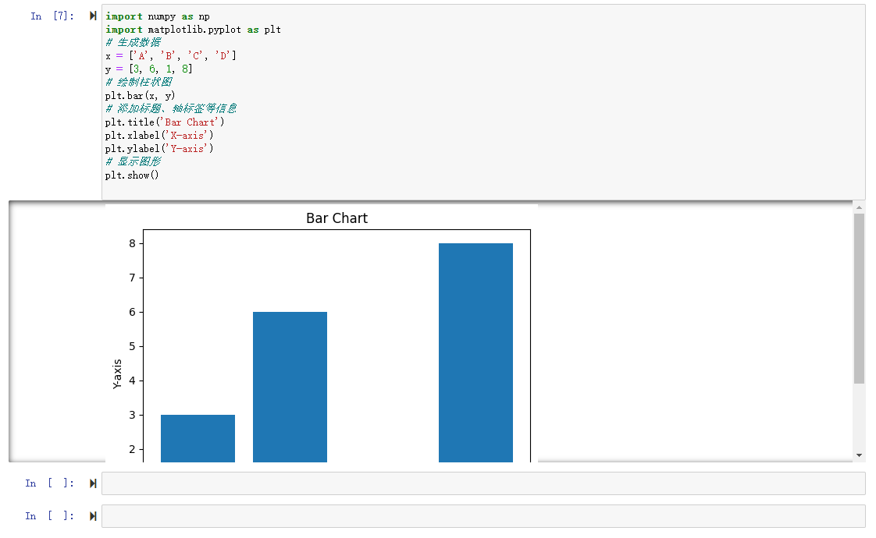
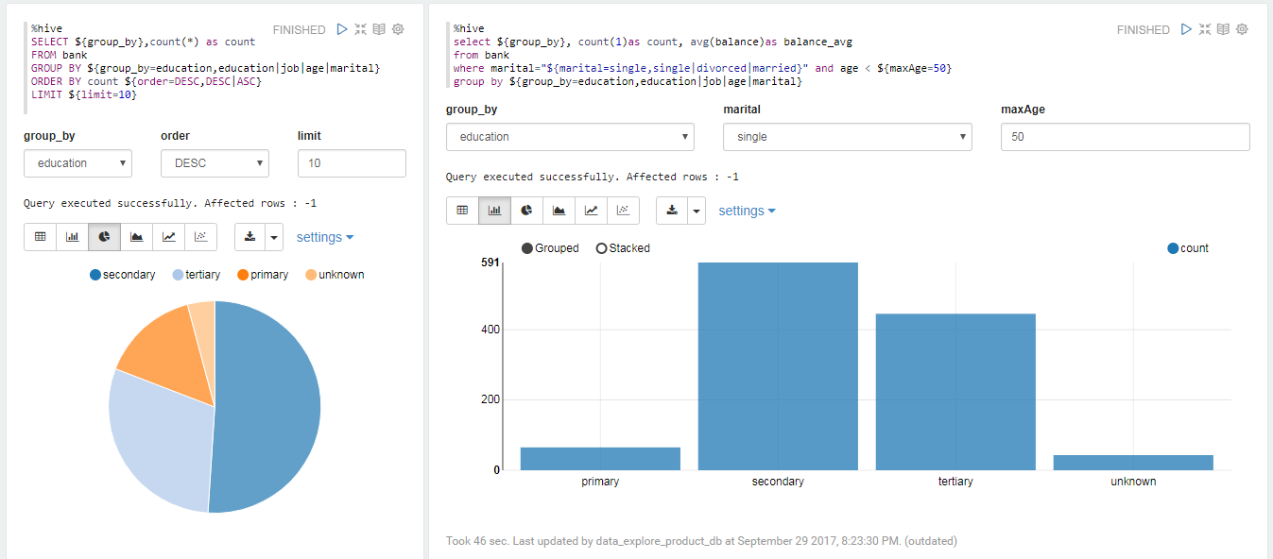
10
数据实验室
Zeppelin：
Zeppelin Notebook 提供了web版类似I Python的notebook, 用于数据的探索分析及可视化，可支持多种数据处理引擎，包括spark, hive, python, shell, markdown等 ，为擅长不同语言的数据工作者提供统一的数据分析环境。
Zeppelin 提供了内置的Apache spark集成，不需要单独构建模块、插件或库，自动引入了 SparkContext 和SQLContext。
支持数据驱动的交互式数据分析和协作文档，可实现数据采集、数据发现、数据分析，数据可视化与协作。Notebook 的 URL 可以在协作者间分享。
jupyter分析：
提供了一个统一的交互式的数据探索分析环境，你可以在这个环境里编写代码，运行代码，查看输出，可视化数据并查看结果，可执行端到端的数据科学工作流程 ，包括数据清理、统计建模、构建和训练机器学习模型，可视化数据等。
Notes:
在 JUPTER上面调试机器学习或者深度学习的模型是非常方便的，他每个步骤的数据都会打出来，呈现出来给调试人员。

Slide 26
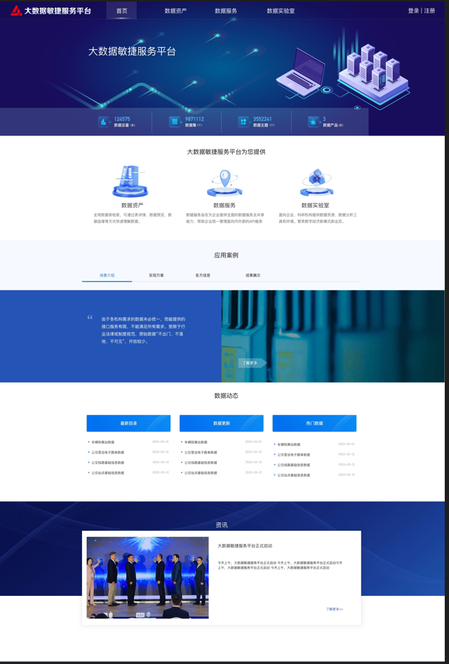
11
门户网站
面向外部机构与个人、为企业数据推广，数据产品展示，服务产品对接等提供统一的入口。
支持游客访问和会员登陆操作。
主要功能清单：
首页： 内容概括和平台介绍
数据产品展示： 介绍平台提供哪些数据
服务接口清单： 介绍平台数据输出接口有哪些
数据实验室： 实验室申请和管理。
消息通知： 审批结果等信息提示功能。
个人中心： 个人信息管理与查询。
  我的信息
  我的资源
  我的实验室
  我的实验室/导出申请
  我的消息
  。。。。

Slide 27
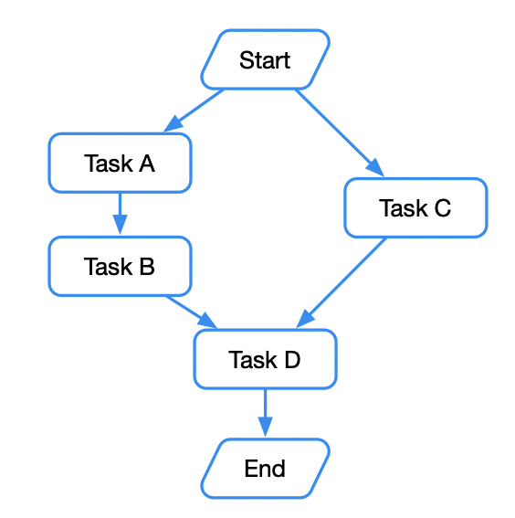
11
调度系统
敏捷服务平台的数据的计算、分析和处理，由多个任务单元组成（Hive、Flink、FlinkSQL、DataX等），每个任务单元完成特定的数据处理逻辑。多个任务单元之间往往有着强依赖关系，上游任务执行并成功，下游任务才可以执行。而为了保证数据处理结果的准确性，就必须要求这些任务按照上下游依赖关系有序、高效的执行。简单的定时任务已不能满足该场景，因此，对于企业数据开发过程来说，一个完整且高效的工作流调度系统将起到至关重要的作用。 考虑到对Flink的支持，本次采用DolphinScheduler作为整个项目的调度中心。
DAG ： 全称Directed Acyclic Graph，简称DAG。工作流中的Task任务以有向无环图的形式组装起来，从入度为零的节点进行拓扑遍历，直到无后继节点为止。举例如图：
特点：
  简单易用
  可视化 DAG: 用户友好的，通过拖拽定义工作流的，运行时控制工具
  模块化操作: 模块化有助于轻松定制和维护。
  丰富的使用场景
  支持多种任务类型: 支持Flink、MR、Spark、SQL等10余种任务类型，支持跨语言，易于扩展
  丰富的工作流操作: 工作流程可以定时、暂停、恢复和停止，便于维护和控制全局和本地参数。
  任务失败重试，任务告警，保障任务执行的可靠性。
  高可用
  高可靠性: 去中心化设计，确保稳定性。 原生 HA 任务队列支持，提供过载容错能力。 DolphinScheduler
  能提供高度稳健的环境。
  高扩展性
  高扩展性: 支持多租户和在线资源管理。支持每天10万个数据任务的稳定运行。
  旨在解决复杂的大数据任务依赖关系，并为应用程序提供数据和各种 OPS 编排中的关系。 解决数据研发ETL依赖错综复杂，无法监控任务健康状态的问题。 以 DAG（流式方式组装任务，可以及时监控任务的执行状态，支持重试、指定节点恢复失败、暂停、恢复、终止任务等操作。
Notes:
调度系统解决我们的数据产品生成的问题，通过可配置的方式实现产品的生成。

Slide 28
11
调度系统
站点推算
如右图站点推算为例，每个块代表一个任务实例，不同的颜色代表不同的任务类型（DataX，Flink，MR），通过拖拽的方式建立任务关联形成可视化DAG，即站点推算工作流。
ODS_ROUTE_SCHEDULE_INFO
电子路单维度信息
ODS_ROUTE_STATION_INFO
公交站点基础信息表
DIM_ROUTE_INFO
公交路线维度信息表
可视化DAG
&
多类型任务
&
顺序执行
&
失败策略
&
任务告警
DWD_JTK_TRADE_INFO
交易记录宽表
调度方式：定时调度、依赖调度、手动调度、手动暂停/停止/恢复，同时支持失败重试/告警、从指定节点恢复失败、Kill 任务等操作。
失败策略：工作流优先级、任务优先级及任务的故障转移及任务超时告警/失败。
任务告警：支持短信、邮件、微信、钉钉等一系列方案。
补数：补历史数据。
历史统计: 历史树形/甘特图展示、支持任务状态统计、流程状态统计
DWS_JTK_TRADE_STATION_1H
交易站点每小时轻度聚合表
DWS_JTK_TRADE_STATION_DAY_INTERVAL
当日站点分时段客流量统计
ADS_RIDERSHIP_STATION
站点流量主题统计
ADS_RIDERSHIP_STATION_TOP10
站点流量排名TOP10主题统计
ADS_RIDERSHIP_LINE_STATION_TOP5
高客流站点TOP5-分线路统计

Slide 29
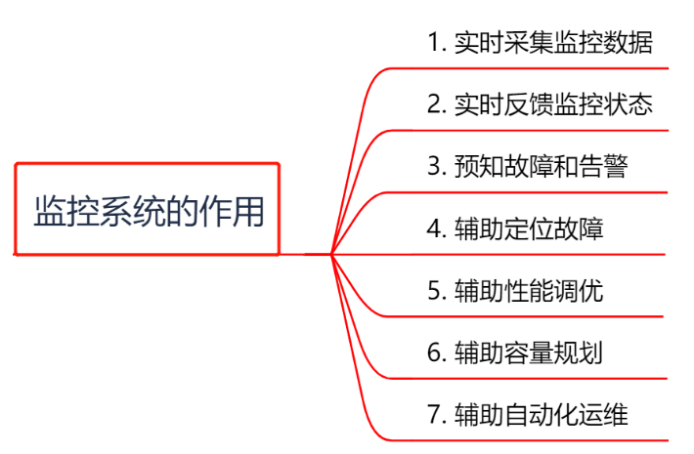
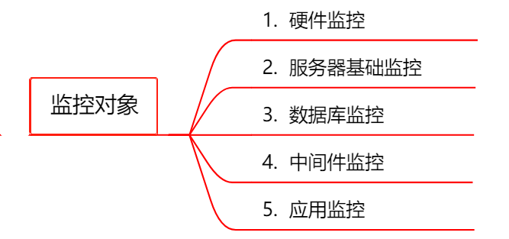
13
监控系统
本次监控目标
应用监控：主要监控应用的状态、性能、CPU、核心数、任务情况，作业情况，计算资源分配情况、GC回收等，通
过监控结果(如慢SQL，API相应时间)帮助系统进行性能优化。
容器监控：主要监控实验室的容器情况，包括状态、网络、CPU、磁盘等使用情况。
性能监控：通过埋点的方式，监控核心服务的性能，包括QPS，并发等情况。
告警规则：编写相应的告警规则，进行实时告警。
Notes:
实时采集监控数据：包括硬件、操作系统、中间件、应用程序等各个维度的数据。
实时反馈监控状态：通过对采集的数据进行多维度统计和可视化展示，能实时体现监控对象的状态是正常还是异常。
预知故障和告警：能够提前预知故障风险，并及时发出告警信息。
辅助定位故障：提供故障发生时的各项指标数据，辅助故障分析和定位。
辅助性能调优：为性能调优提供数据支持，比如慢SQL，接口响应时间等。
辅助容量规划：为服务器、中间件以及应用集群的容量规划提供数据支撑。
辅助自动化运维：为自动扩容或者根据配置的SLA进行服务降级等智能运维提供数据支撑。

Slide 30
诚信铸就品质 创新引领未来
Honesty creates quality, innovation leads the future
PART 04
  交付计划

Slide 31
01
时间计划
阶段 | 任务分解 | 2023/03 | 2023/04 | 2023/05 | 2023/06 | 2023/07 | 2023/08 | 2023/09 | 2023/10 | 2023/11 | 2023/12 | 2024/01
需求及设计 | 需求调研
 | 方案设计
开发阶段 | 客流宝产品
 | 调度平台
 | 门户网站
 | 实验室
 | 管控台
 | 统一网关
 | 文件服务器
测试阶段 | 功能测试
 | 性能测试
验收阶段 | 上线
 | 试运行

Slide 32
02
交付成果
门户网站
数仓系统
负责数据集、数据产品展示、接口和数据实验室的申请的等
采集数据、计算数据、存储数据，处理数据的核心组件
调度系统
数据实验室
任务开发、任务调度，任务监控的调度系统
提供数据分析环境，解决数据互信使用，安全合规流通，数据价值赋能
统一网关
业务管理平台
对外提供接口服务，认证鉴权，服务集成
用于运营人员管理业务的系统，提供如权限，审批，日志，报表等管理能力
监控平台
用来监控服务运行情况，服务性能以及CPU、磁盘等使用情况

Slide 33
03
实施费用
序号 | 报价分类 | 说明 |  | 报价建议（单位W) | 参考内容
1 | 硬件采购 | 含服务器、CPU、存储等硬件设备 |  | 40
2 | 软件开发费用 | 客流宝产品 | 1.高可用环境搭建 2.数据抽取、数据加工、质量报表 | 14.54*3.3=48
 |  | 任务调度子系统 | 1.搭建高可用方案与环境集成 2.任务编写和调度规则配置 3.任务失败的策略 | 6.97*3.3=23
 | 项目实施 | 数据服务网关 | 1.数据安全和权限管理 2.性能和日志监控 3.对接敏捷服务平台和数据中台 | 5.76*3.3=19
 |  | 数据实验室 | 1.Docker镜像定制化和部署管理 2.数据分析工具集成、可视化、数据预览、支持导出 | 20*3.3=66
 |  | 门户子系统 | 1.数据产品常态化和检索功能 2.接口清单展示 3.实验室和个人中心管理 | 10.61*3.3=35
 |  | 业务管控台 | 权限管理、系统管理、日志管理、 门户管理、实验室管理、客流宝管理、敏捷API、网关管理。SQL工作台 | 20.91*3.3=69
 |  | 监控子系统 | 应用监控，硬件监控，性能监控 | 6.06*3.3=20
 |  | 合计 |  | 280
3 | 第三方测评费 | 第三方机构评测
总计 | 总计

Slide 34
诚信铸就品质 创新引领未来
Honesty creates quality, innovation leads the future
PART 05
  需要的支持

Slide 35
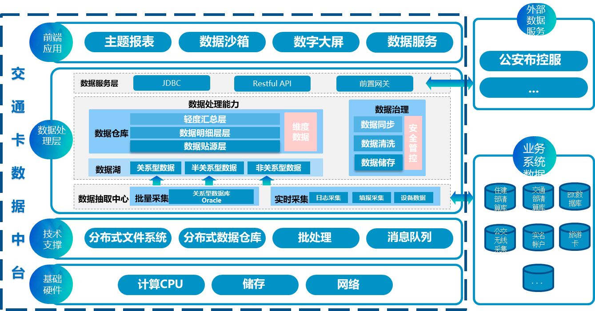
14
需要的支持
交通卡大数据平台 历经了聚、治、知、智、用的建设阶段，系统建设的目标也告一段落。但为了实现这个目标，也需要内部外部系统之间的配合和支持。
智
用
知
与数据中台之间：
敏捷服务平台接口打通
数据实验室取数接口
SQL控制台数据访问
与久事大数据平台之间：
久事公交数据获取
治
聚
Notes:
我对我们久誉的数据中台做一个总结： 1、 数据中台在完成了 聚合 和 治理之后 2、

Slide 36
THANK YOU
谢谢观看

